Slide 1
-ذكر الصلاة على النبي -صلى الله عليه وسلم - بأي صيغة كانت كلما ذكر اسمه
مقدم الهدف: أحمد علي عواد

Slide 2
المراجعة: أ. جمعه شعيب | الإعداد : احمد علي عواد | ذكر الصلاة على النبي -صلى الله عليه وسلم - بأي صيغة كانت كلما ذكر اسمه رقم الهدف :(1405) | الهدف
الفئة العمرية: 12-13 | مستوى الشدة: بسيطة | فئة الإعاقة : الاعاقة الذهنية | بيانات الهدف
درس : ذكر الصلاة على النبي -صلى الله عليه وسلم - بأي صيغة كانت كلما ذكر اسمه قصة: الرجل المريض والصلاة على النبي كان هناك رجل مصاب بمرض السرطان في رأسه ، وقالوا له حياتك قاربت على الانتهاء والأمل في النجاة قليل .. فذهب إلى بيته وتطهر وجلس يصلي على النبي صلى الله عليه سلم وهو يقول : " اللهم صلي على سيدنا محمد طب القلوب ودوائها وعافية الابدان وشفاءها ونور الأبصار وضيائها " قال فأحسست ببرد يده الشريفة على رأسي وسمع هاتفاً يقول : قل وروح الارواح وسر بقائها. فشفي الرجل بفضل الصلاة على النبي وذهب إلى الأطباء فتعجبوا حتى قال الراوي كان منهم رجل على غير دين الاسلام فأسلم مما رأى من الكرامة ، فقالوا له ماذا فعلت يا رجل ، قال : أكثرت الصلاة عليه. |  |  | كتاب الطالب

Slide 3
تسميع الحديث النبوي الشريف : البَخِيلُ مَن ذُكِرتُ عِندَهُ فَلَم يُصلِّ عليَّ | الهدف
انشطه مهارية | المكونات
ان يقوم المعلم بالتالي: 1- توجيه أسئلة للطلبة يسألهم فيها عن احداث القصة 2- ان يوضح المعلم الدرس المستفاد من القصة 3- ان يوضح المعلم للطلاب فضل الصلاة على النبي 4- ان يذكر المعلم للطلاب صيغ مختلفة للصلاة على النبي صلى الله عليه وسلم ويشارك الطلاب فيها 5- ان يذكر المعلم احدى صيغ الصلاة على النبي ويردد الطلاب من خلفه

Slide 4
التدرج في تنفيذ النشاط: 1- ان يحكي المعلم القصة اكثر من مرة للطلاب 2- ان يشاركهم في الحكي بعد ذلك 3- ان يطرح عليهم أسئلة بأحداث القصة 4- ان يوضح المعلم للطلاب فضل الصلاة على النبي 5- ان يذكر المعلم للطلاب صيغ مختلفة للصلاة على النبي صلى الله عليه وسلم ويشارك الطلاب فيها 6- ان يذكر المعلم احدى صيغ الصلاة على النبي ويردد الطلاب من خلفه 7- ان يكتب احدى صيغ الصلاة على النبي على السبورة ويقوم الطلاب بالقراءة 8- ان يقوم كل طالب بقول صيغة الصلاة بمفرده عندما يطلب منه ذلك 9- ان يوضح المعلم للطلاب ان يذكروا صيغة الصلاة على النبي كلما ذكر اسم النبي او سيرته امامهم | دليل للمعلم
التربية الفنية : ان يقوم معلم التربية الفنية بعمل لوحة عليها صيغة الصلاة على النبي ويشترك الطلاب فيها التربية الموسيقية : ان يقوم معلم التربية الموسيقية بعمل كورال مع الطلاب يتضمن صيغة الصلاة على النبي | الأنشطة الداعمة
أن يكتب على النقاط صيغة الصلاة على النبي ان يلون اسم النبي محمد صلى الله عليه وسلم | الواجب المنزلي
1- قصة عن فضل الصلاة على النبي https://www.youtube.com/watch?v=q7Je0kMyvY8 | تمارين الكترونية

Slide 5
 | أوراق عمل
عليه الصلاة والسلام | صلي الله عليه وسلم

Slide 6
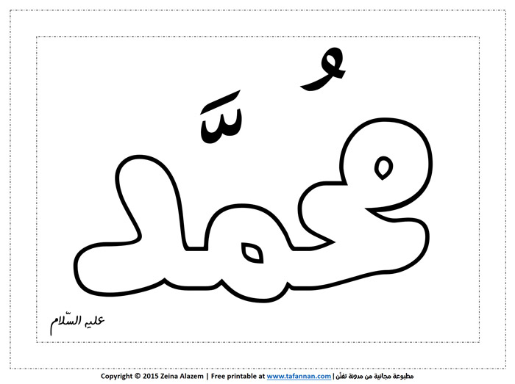
 | أوراق عمل
جيد : ان يقول الطالب الحديث النبوي الشريف بمفرده دون أي مساعدة متوسط: ان يقول الطالب الحديث النبوي الشريف بمساعدة لفظية جزئية 8 | التقييم

